Slide 1
Sijamuotojen kertaus

Slide 2
Mihin sijamuotoja käytetään?
Saksassa on neljä sijamuotoa: nominatiivi (perusmuoto), akkusatiivi, datiivi ja genetiivi
  Saksassa sijamuodot ilmaistaan päätteillä, jotka näkyvät artikkeleissa tai adjektiivin päätteissä
Jotta lauseissa olisi järkeä, tarvitaan sijamuotoja ilmaisemaan merkityksiä ja sanojen rooleja lauseiden sisällä
Pätee myös suomen kieleen:
  *Minä näen vanha mies.
  *Sinä rakastat nopeat autot.
  Leijona syö alligaattorin. vs. Alligaattori syö leijonan.
  Saksaksi: Der Löwe isst den Alligator vs. Der Alligator isst den Löwen.
Jotta tulee selväksi kuka syö kenet, täytyy syömisen kohde merkitä sijamuodolla, tässä tapauksessa akkusatiivilla

Slide 3
Akkusatiivi
Akkusatiivi on sijamuoto, jolla ilmaistaan kohdetta
  Minä näen koiran.
  Ich sehe einen Hund.
  Pidän siitä koirasta.
  Ich mag den Hund.
  Tarkoitatko minua?
  Meinst du mich?
  Kyllä, tarkoitan sinua.
  Ja, ich meine dich.
Akkusatiivi vastaa kysymykseen wen? (ketä, kenet)

Slide 4
Artikkelien muutokset akkusatiivissa
 | Nominatiivi | Akkusatiivi
Maskuliini | der/ein | den/einen
Neutri | das/ein | das/ein
Feminiini | die/eine | die/eine
Monikko | die | die
Akkusatiivissa vain maskuliinissa, eli artikkelissa der/ein tapahtuu muutos, jolloin se saa –en päätteen, muut artikkelit näyttävät samalta kuin perusmuoto ☺
Ich sehe den Hund. Näen koiran.
Ich sehe das Haus. Näen talon.

Slide 5
Persoonapronominit akkusatiivissa
 | Nominatiivi (kuka) | Akkusatiivi (ketä)
minä | ich | mich
sinä | du | dich
hän/se | er/sie/es | ihn/sie/es
me | wir | uns
te | ihr | euch
he | sie | sie
Näetkö hänet? (miehestä) → Siehst du ihn?
Näetkö hänet? (naisesta) → Siehst du sie?
Tarkoitan teitä. → Ich meine euch.

Slide 6
Akkusatiivia vaativat prepositiot
Tietyt prepositiot vaativat aina akkusatiivia, jolloin preposition jälkeen tuleva sana laitetaan akkusatiiviin
  Tällaisia prepositioita ovat durch, für, gegen, ohne ja um
  durch den Wald (metsän läpi)
  für mich (minulle, minua varten)
  gegen das Gesetz (lakia vastaan)
  ohne (die) Bücher* (ilman kirjoja)
  um die Stadt (kaupungin ympärillä)
  für einen Freund (eräälle ystävälle, erästä ystävää varten)
  * huom! Ohne-preposition kanssa ei yleensä käytetä artikkelia, vaan substantiivi on sen perässä itsekseen ☺

Slide 7
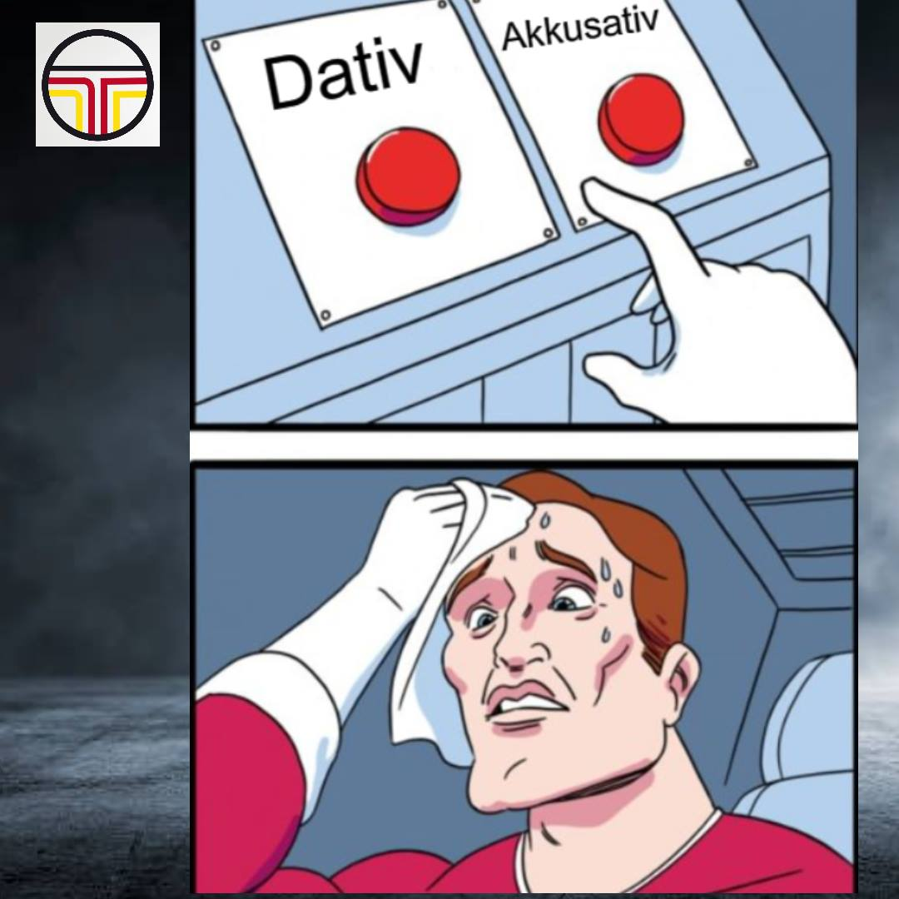
Datiivi
Datiivi vastaa kysymykseen kenelle, mille (äidille, koiralle, autolle…)
Datiivi on nominatiivin (eli perusmuodon) ja akkusatiivin lisäksi tärkein saksan neljästä sijamuodosta

Slide 8
Artikkelien muutokset datiivissa
 | Nominatiivi | Akkusatiivi | Datiivi
Maskuliini | der/ein | den/einen | dem/einem
Neutri | das/ein | das/ein | dem/einem
Feminiini | die/eine | die/eine | der/einer
Monikko | die | die | den
Akkusatiivissa vain artikkeli der muuttaa muotoaan, mutta datiivissa jokaisessa artikkelissa tapahtuu muutos
der Mann = mies → dem Mann = miehelle
das Auto = auto → dem Auto = autolle
die Frau = nainen → der Frau =naiselle

Slide 9
Datiivin monikko
Kun substantiivin monikko laitetaan datiiviin, ei pelkästään artikkeli muutu, vaan itse substantiivin perään lisätään –n
die Hunde → den Hunden
die Bücher → den Büchern
Ich gebe den Kindern Mitbringsel. = Annan lapsille tuliaisia.
Saksassa monikon datiivi ilmenee siis sekä artikkelista että itse sanan päätteestä!

Slide 10
Persoonapronominit datiivissa
 | Nominatiivi | Akkusatiivi | Datiivi
minä | ich | mich | mir
sinä | du | dich | dir
hän/se | er/sie/es | ihn/sie/es | ihm/ihr/ihm
me | wir | uns | uns
te | ihr | euch | euch
he | sie | sie | ihnen
Anna paperi hänelle! (miehestä) = Gebe ihm das Papier!
Anna ajokortti hänelle! (naisesta) = Gebe ihr den Führerschein!
Annan heille paljon kotiläksyjä. = Ich gebe ihnen viele Hausaufgaben.

Slide 11
Datiivia vaativat prepositiot
Tietyt prepositiot vaativat aina datiivia, jolloin preposition jälkeinen sana laitetaan datiiviin
  Tällaisia prepositioita ovat aus, bei, mit, nach, seit, von ja zu
  aus der Schule (koulusta)
  bei uns (meidän luonamme)
  mit den Freunden (kavereiden kanssa)
  nach dem Schultag (koulupäivän jälkeen)
  seit letztem Monat (viime kuusta alkaen)
  von der Reise erzählen (kertoa matkasta)
  zu dem Zoo (eläintarhaan)

Slide 12
Muutamia huomioita
Nach-prepositiota käytetään ilmaisemaan suuntaa maiden ja kaupunkien kanssa
  Nach Finnland → Suomeen
  Nach Genf → Geneveen
  Muissa tapauksissa käytetään prepositiota zu, kuten edellisessä diassa mainittu
    Zur Schule, zu dem Zoo jne…
Muista nämä tärkeät ilmaukset!
  Zu Hause = kotona
  Nach Hause = kotiin
  Von zu Hause = kotoa

Slide 13
Genetiivi
Genetiivi on omistussija ja vastaa kysymykseen kenen, minkä
  Saksaksi wessen
  Kenen koira tuolla juoksee vapaana? → Wessen Hund läuft dort frei?
Nykysaksan puhekielessä genetiiviä ei juuri käytetä, mutta kirjoitetussa kielessä, kuten uutisissa siihen törmää

Slide 14
Artikkelien muutokset genetiivissä
 | Nominatiivi | Akkusatiivi | Datiivi | Genetiivi
Maskuliini | der/ein | den/einen | dem/einem | des/eines
Neutri | das/ein | das/ein | dem/einem | des/eines
Feminiini | die/eine | die/eine | der/einer | der/einer
Monikko | die | die | den | der
Maskuliini- ja neutrisanoissa artikkelin des/eines lisäksi substantiiviin lisätään pääte –s (tai –es, jos substantiivi on yksitavuinen)
Isän = des Vaters
Erään talon = eines Hauses
Naisen = der Frau
Lasten = der Kinder

Slide 15
Genetiivi
Toisin kuin suomen kielessä, genetiivi-ilmaus on pääsanan jäljessä
  Isän auto = das Auto des Vaters
  Äitini sisko = die Schwester meiner Mutter
  Hänen veljensä lapset = die Kinder seines Bruders
Erisnimien kanssa käytetään päätettä –s ilman heittomerkkiä, poikkeuksena nimet, jotka loppuvat s, z, tai x
  Wessen Laptop ist das? – Das ist Eetus Laptop.
  Wessen Haus ist das? – Das ist Lars´ Haus.

Slide 16
Genetiivin korvaaminen
Nykyään genetiivi korvataan yleisesti von-preposition ja datiivin avulla
  Das Auto meines Vaters → Das Auto von meinem Vater
  Der Papagei der Mutter → Der Papagei von der Mutter
  Die Spielzeuge der Kinder → Die Spielzeuge von den Kindern
  Jne…

